Slide 1
BETH YW DYNEIDDIAETH?
Gwasanaeth CA1/2
Notes:
Dyma wasanaeth all gael ei ddefnyddio ar gyfer Diwrnod Dyneiddwyr y Byd (21 Mehefin) neu fel cyflwyniad cyffredinol i ddyneiddiaeth.

Slide 2
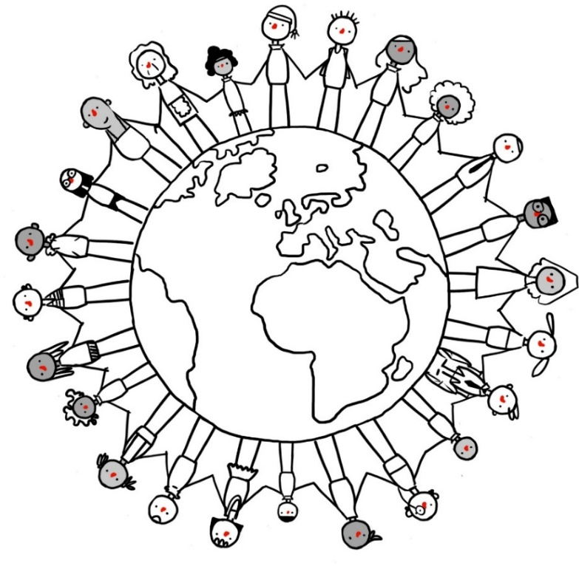
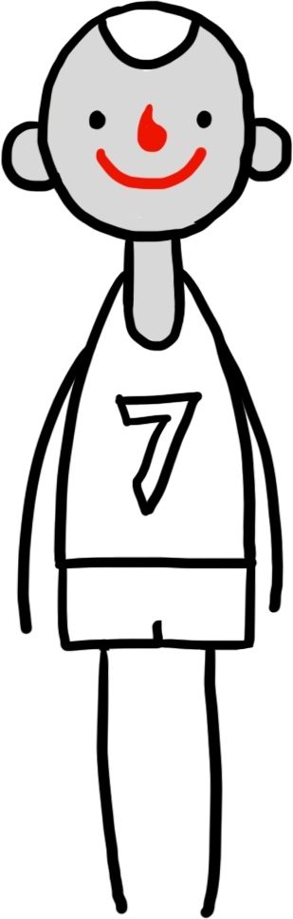
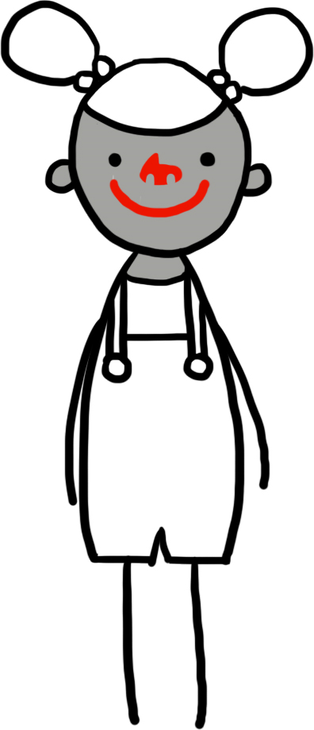
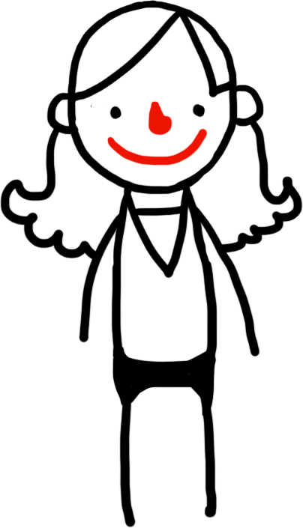
Diwrnod Dyneiddwyr y Byd
    21 Mehefin
Notes:
Esboniwch mai heddiw (neu 21 Mehefin) yw Diwrnod Dyneiddwyr y Byd, diwrnod sy'n cael ei ddathlu gan ddyneiddwyr ledled y byd. Yn y gwasanaeth hwn rydych chi'n mynd i ddysgu ychydig mwy am ddyneiddwyr a'r hyn maen nhw'n ei gredu.

Slide 3
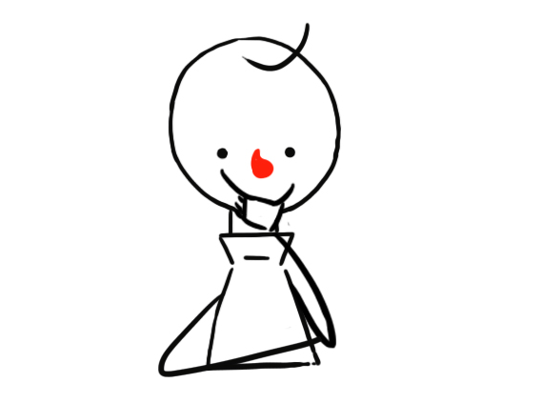
BETH YW DYNEIDDIAETH?
Notes:
Esboniwch taw nid crefydd yw dyneiddiaeth, ond agwedd anghrefyddol tuag at fywyd a ddilynir gan lawer o bobl yn y DU a ledled y byd.

Slide 4


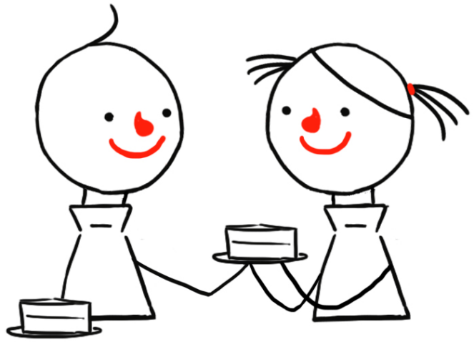
Tri pheth sy’n bwysig i ddyneiddwyr…
Bod yn garedig
Dod o hyd i hapusrwydd
Gofyn cwestiynau
Notes:
Dangoswch y tri llun yn unig.
Gofynnwch os mae’r disgyblion yn gallu dyfalu pa tri pheth sy’n bwysig i ddyneiddwyr o’r tri llun.
Dangoswch: Gofyn cwestiynau, Bod yn garedig, Dod o hyd i hapusrwydd.
Esboniwch fod y tri pheth yma yn bwysig iawn i ddyneiddwyr.

Slide 5

GOFYN CWESTIYNAU
Notes:
Esboniwch: Yn gyntaf, wnewn ni ystyried pam mae dyneiddwyr yn credu ei fod yn bwysig i ofyn cwestiynau.

Slide 6
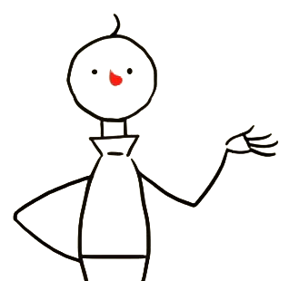
Gofyn cwestiynau
?
Gall cwestiynau helpu newid y byd er y gwell
Sut alla i wella'r afiechyd hwn?
Sut alla i sicrhau bod digon o fwyd i bobl ei fwyta?
Sut alla i wneud y byd yn lle tecach?
Notes:
Esboniwch fod dyneiddwyr yn credu ei bod yn bwysig iawn i ni ofyn cwestiynau.
Mae rhai cwestiynau wedi newid y byd er gwell (ee Sut alla i wella'r afiechyd hwn? Sut alla i sicrhau bod digon o fwyd i bobl ei fwyta? Sut alla i wneud y byd yn lle tecach?) Mae'r cwestiynau hyn wedi arwain at ddyfeisiadiau newydd, gwelliannau yn iechyd a lles pobl, a gwell dealltwriaeth o'r byd.
Gofynnwch i'r disgyblion os allan nhw feddwl am unrhyw gwestiynau da.
Esboniwch fod dyneiddwyr yn credu y dylem ofyn cwestiynau, ond dylem hefyd feddwl yn ofalus am yr atebion a roddir inni. Dylem ofyn 'ai dyna'r ateb gorau mewn gwirionedd?'

Slide 7
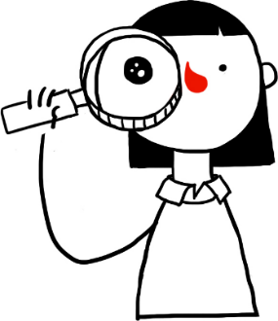
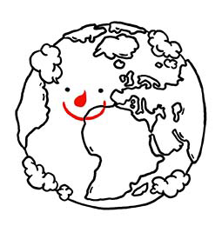
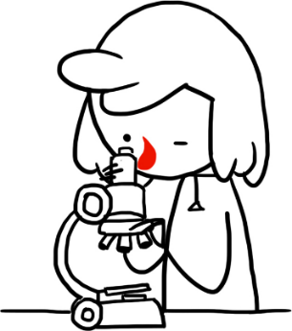
Sut mae dyneiddwyr yn penderfynu beth i'w gredu?
    Tystiolaeth
    Y byd yn lle naturiol
    Gwyddoniaeth
Notes:
Dangoswch y sleid: Sut mae dyneiddwyr yn penderfynu beth i'w gredu?
Esboniwch: Pan rydyn ni'n ceisio gweithio allan beth sy'n wir, mae dyneiddwyr yn credu y dylem edrych am dystiolaeth. Os yw pobl yn rhoi ateb i gwestiwn inni, dylem ofyn am dystiolaeth.
Mae dyneiddwyr yn credu bod y byd yn lle naturiol. Dydyn nhw ddim yn credu mewn unrhyw beth goruwchnaturiol (ee ysbrydion, hud a lledrith, meddyginiaeth amgen). Dydyn nhw ddim yn credu mewn duw na duwiau. Dydyn nhw ddim yn gweld unrhyw dystiolaeth ar eu cyfer.
Esboniwch fod dyneiddwyr yn credu taw gwyddoniaeth yw’r ffordd orau inni ddeall y byd. Mae gwyddoniaeth yn ffordd o ofyn cwestiynau am y byd ac yna profi os yw ein hatebion yn iawn.
Cyflwynwch yr enghraifft ganlynol i'r disgyblion: 'Mae planhigion angen dŵr i dyfu.' Sut allech chi brofi hyn? Fe allech chi weld beth sy'n digwydd os nad yw planhigion yn cael unrhyw ddŵr. Os nad ydynt yn tyfu, byddai hynny'n rhywfaint o dystiolaeth i gefnogi'ch cred.

Slide 8

BOD YN GAREDIG
Notes:
Esboniwch: Nawr wnewn ni ystyried pam mae dyneiddwyr yn credu ei fod yn bwysig i fod yn garedig.

Slide 9
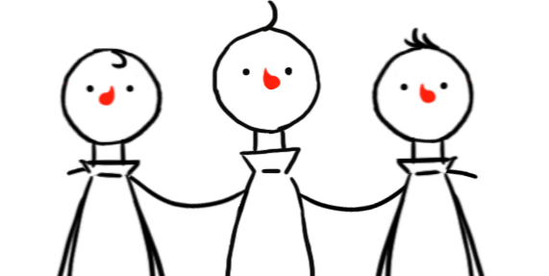
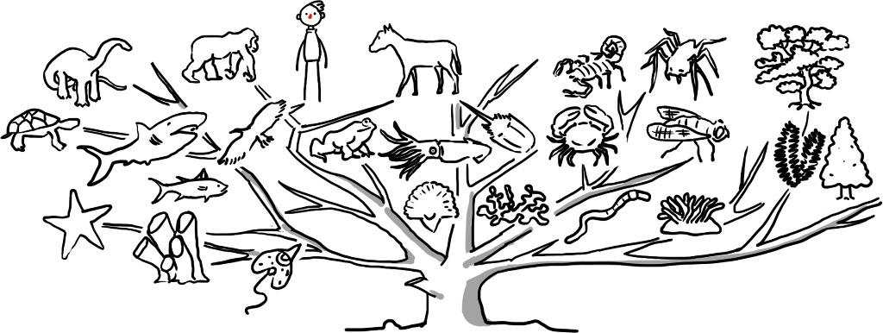
Bod yn garedig
Mae angen i ni fod yn garedig i'r bobl o'n cwmpas
Notes:
Gofynnwch i'r disgyblion beth yw ystyr 'bod yn garedig'.
Esboniwch fod dyneiddwyr yn meddwl bod angen i ni ofalu am ein gilydd. Mae angen i ni fod yn garedig i'r bobl o'n cwmpas, ond mae angen i ni hefyd feddwl am bobl ar ochr arall y byd, ac hefyd am anifeiliaid eraill a'r amgylchedd.

Slide 10
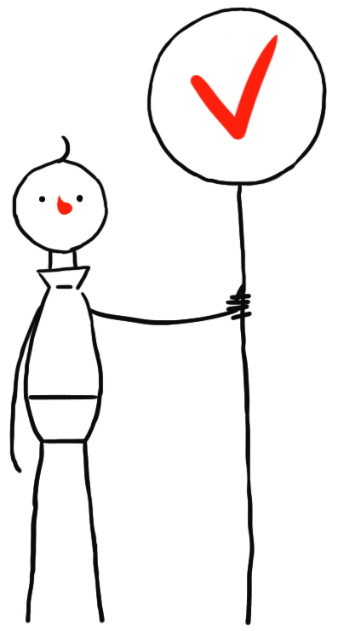
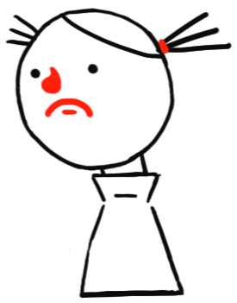
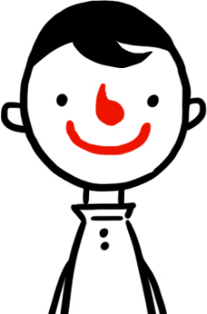
Sut ydyn ni'n gwybod beth yw'r peth iawn i'w wneud?
Meddyliwch am:
    Beth bydd ein gweithredoedd yn gwneud i bobl eraill
    Sut mae pobl eraill yn teimlo
Notes:
Dangoswch y sleid: Sut ydyn ni'n gwybod beth yw'r peth iawn i'w wneud?
Esboniwch fod dyneiddwyr yn credu bod ‘bod yn dda’ yn golygu mwy na dim ond dilyn rheolau neu osgoi cosb. Mae'n cynnwys meddwl am ganlyniadau ein gweithredoedd (sef beth fydd effaith ein gweithredoed ar bobl ac anifeiliaid eraill) a meddwl am sut mae pobl eraill yn teimlo.
Gofynnwch i'r disgyblion sut maen nhw'n teimlo pan mae rhywun yn angharedig, anniolchgar, annheg neu'n greulon tuag atynt. Gofynnwch iddyn nhw ddangos ar eu hwynebau sut fydden nhw'n teimlo. Yna gofynnwch iddyn nhw ddangos sut maen nhw'n meddwl y byddai rhywun arall yn teimlo pe bai rhywun yn angharedig, anniolchgar, annheg neu'n greulon tuag atynt. A newidiodd eu hwynebau? Beth mae hynny'n ei ddweud wrthym?
Esboniwch fod gennym empathi. Gallwn ddychmygu sut byddai’n teimlo i fod yn sefyllfa rhywun arall ac felly gallwn feddwl sut yr hoffem gael ein trin yn eu sefyllfa nhw.

Slide 11
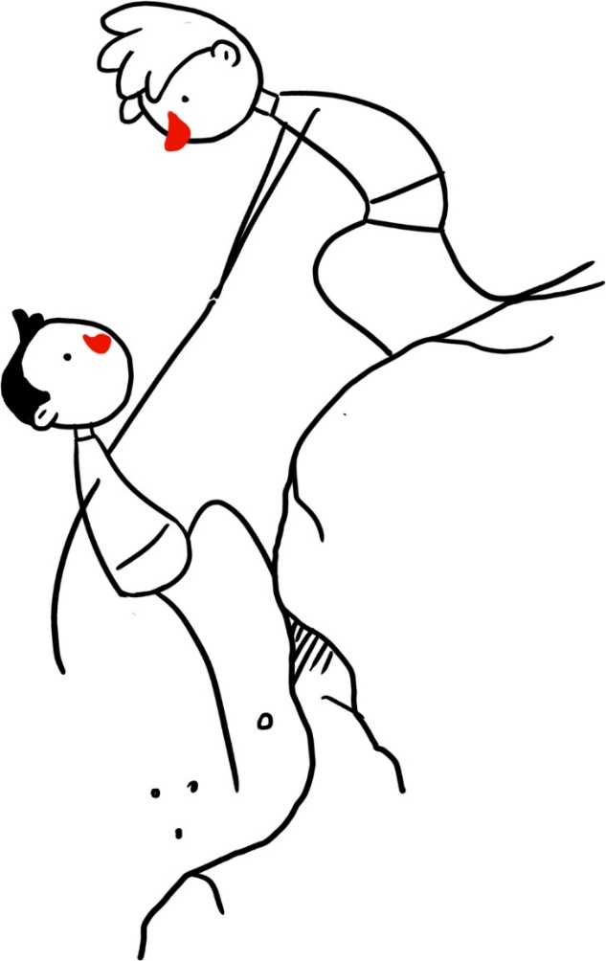
Y rheol euraidd
Trin eraill fel yr hoffech chi gael eich trin eich hun
Peidiwch â thrin eraill mewn ffordd na fyddech chi'n hoffi cael eich trin
Notes:
Dangoswch y rheol euraidd: Trin eraill fel yr hoffech chi gael eich trin eich hun. Peidiwch â thrin eraill mewn ffordd na fyddech chi'n hoffi cael eich trin.
Esboniwch fod y cyngor hwn yn ymddangos ledled y byd.
Cyflwynwch y senario canlynol i'r disgyblion: 'Rydych chi mewn siop losin gyda rhai o’ch ffrindiau. Dyw perchennog y siop ddim yn edrych. Mae un o'ch ffrindiau'n dweud wrthych chi am ddwyn losin. Beth ddylech chi ei wneud? Pam?'
Esboniwch fod dyneiddwyr yn credu, er bod cyfreithiau yn erbyn dwyn a’r bygythiad o gael eich cosbi yn helpu i berswadio pobl yn erbyn dwyn, y prif reswm dros beidio â’i wneud yw y niwed mae’n achosi i bobl eraill. Ni fyddem yn ei hoffi petai pobl eraill yn dwyn oddi wrthym ni.

Slide 12
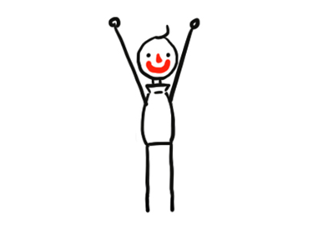
DOD O HYD I HAPUSRWYDD
Notes:
Esboniwch: Ac yn olaf, wnewn ni ystyried pam mae dyneiddwyr yn meddwl ei fod yn bwysig i ddod o hyd i hapusrwydd.

Slide 13

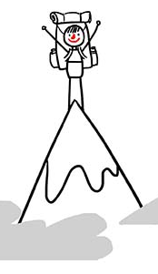
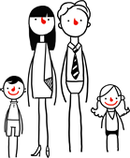

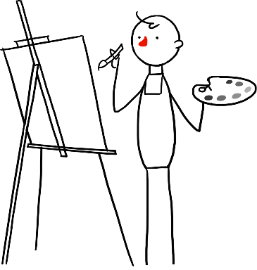

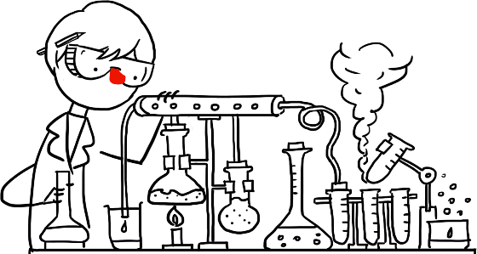
Y Person Dynol Hapus
Notes:
Gofynnwch i'r disgyblion: sut olwg sydd ar y llun yma? Beth mae'n gwneud i chi feddwl amdano?
Gofynnwch i'r disgyblion pryd bydden nhw’n sefyll fel y person yma, â'u breichiau yn yr awyr (ee wrth ddathlu sgorio gôl, dod o hyd i'r ateb i broblem anodd, gweiddi ‘Hwrê!’, neu pan yn ymestyn i deimlo'n effro ac egnïol).
Esboniwch fod dyneiddwyr yn credu mai dim ond un bywyd sydd gennym ac felly mae angen i ni wneud y gorau ohono.
Gofynnwch i'r disgyblion beth sy'n eu gwneud yn hapus. Gobeithio cewch chi amrywiaeth o atebion. Rhowch rai enghreifftiau o bethau sy'n eich gwneud chi a phobl eraill rydych chi'n eu hadnabod yn hapus (ee bod yn greadigol, y byd naturiol, perthnasoedd â phobl eraill, dysgu pethau newydd).
Esboniwch fod dyneiddwyr yn credu ei bod yn bwysig ein bod ni i gyd yn gallu dod o hyd i'n ffyrdd ein hunain o fod yn hapus, ac y gallai hyn fod yn wahanol i bawb. Does dim un ateb i'r cwestiwn, 'Sut alla i fod yn hapus?' Rydyn ni i gyd yn unigryw. Mae gan bob un ohonom ddiddordebau a thalentau gwahanol.
Dyw dyneiddwyr ddim yn credu bod byw bywyd hapus yn golygu bod yn hapus trwy'r amser, ond mae yn golygu bod yn hapus gyda'n bywydau yn gyffredinol. Weithiau mae'n rhaid i ni wneud pethau dydyn ni ddim yn eu mwynhau er mwyn gwella ein bywydau (ee dysgu sgil anodd neu dacluso ein hystafelloedd gwely).

Slide 14
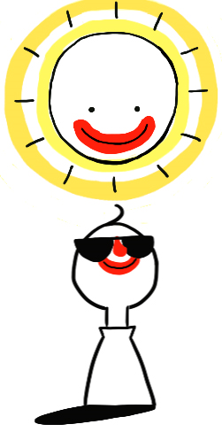

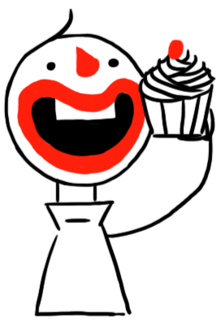
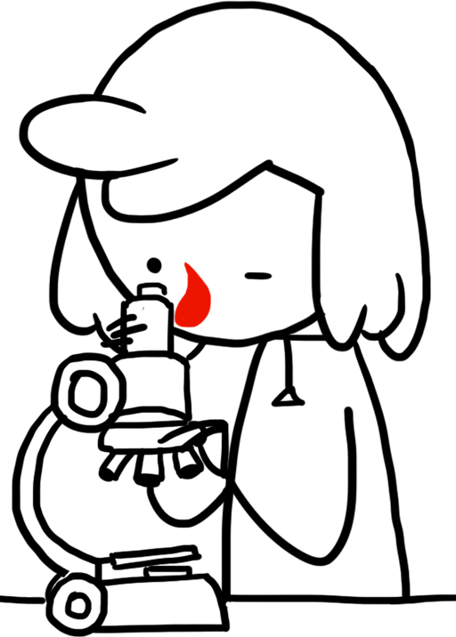
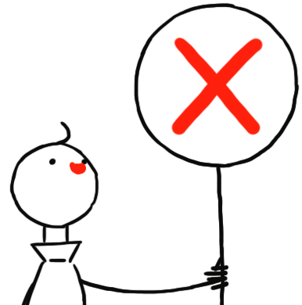
Rhyddid
Oes unrhyw beth na ddylem fod yn rhydd i'w wneud?
Notes:
Dangoswch y gair 'rhyddid'.
Esboniwch fod rhyddid yn bwysig iawn i ddyneiddwyr. Maen nhw'n credu y dylen ni i gyd fod yn rhydd i feddwl dros ein hunain a phenderfynu sut rydyn ni am fyw ein bywydau. Mae angen i ni roi cynnig ar wahanol bethau a dod o hyd i'r hyn sy'n ein gwneud ni'n hapus. Ac mae angen i ni fod yn oddefgar o ddewisiadau pobl eraill: mae angen i ni adael i bobl eraill wneud beth bynnag sy'n eu gwneud nhw’n hapus. Mae'n bwysig i ddyneiddwyr bod pobl yn rhydd i benderfynu peidio â bod yn ddyneiddiwr os nad ydyn nhw'n credu ei fod yn iawn iddyn nhw.
Gofynnwch i'r disgyblion a oes unrhyw beth na ddylem fod yn rhydd i'w wneud.
Esboniwch fod dyneiddwyr yn credu y dylem fod yn rhydd i gredu a gwneud yr hyn yr ydym ei eisiau cyn belled nad yw ein gweithredoedd yn achosi niwed i eraill neu yn eu hatal rhag dod o hyd i'r hyn sy'n eu gwneud yn hapus.
Esboniwch nad yw pawb yn hapus. Nid oes gan lawer o bobl ledled y byd y rhyddid na'r cyfle i ddod o hyd i hapusrwydd. Mae dyneiddwyr yn credu y dylai hynny ein cymell i wneud ein gorau i greu byd lle mae pawb yn cael cyfle i ddod o hyd i hapusrwydd yn y presennol.

Slide 15
Tri pheth sy’n bwysig i ddyneiddwyr…
Bod yn garedig
Dod o hyd i hapusrwydd
Gofyn cwestiynau
Notes:
Gofynnwch i'r disgyblion beth yw'r tri pheth y mae dyneiddwyr yn credu sy'n bwysig.
Dangoswch y sleid: Gofyn cwestiynau, Bod yn garedig, Dod o hyd i hapusrwydd.
Esboniwch fod dyneiddwyr yn credu y gall gofyn cwestiynau (bod yn chwilfrydig) a bod yn garedig ein helpu i fod yn hapus.

Slide 16
DIOLCH!

